Slide 1

TYPES IN
TYPES IN

Slide 2
INVALID vs VALID
Notes:
Программу калькулятор на числах и строках. Тип это лишь множество операций. Далее рассматривать ошибки будем исходя из операций

Slide 3
3.14
1
20
Notes:
Представим числа

Slide 4
2
3.14
1
20
-1

Slide 5
3/2
2
3.14
1
20
-1
45
Notes:
Бесконечное множество

Slide 6
3/2
2
3.14
1
20
-1
45
Notes:
Обведем числа в круг

Slide 7
number
3/2
2
3.14
1
20
-1
45

Slide 8
number
3/2
2
3.14
n =
1
20
-1
45

Slide 9
number
3/2
2
3.14
n =
1
20
-1
45
Notes:
Любой элемент данного круга

Slide 10
number
3/2
2
3.14
word
1
20
-1
45
Notes:
Слова например не входят в него. Привести пример функции

Slide 11
1
n =
1
Notes:
Круг может содержать разное кол-во элементов

Slide 12
1
n =
1
20
Notes:
Не приводится

Slide 13
void
Notes:
На самом деле функция возвращает “ничего”

Slide 14
void
undefined

Slide 15
TYPE OPERATIONS

Slide 16
1 | 2 | 3
1
n =
2
3
Notes:
Или можно выразить несоклько элементов сразу

Slide 17
1 | 2 | 3
1
n =
2
3
20

Slide 18
number
string

Slide 19
string |
number

Slide 20
string |
number
1
x =
x =
word

Slide 21
=
Notes:
Каждое число приводится

Slide 22
!=
Notes:
Не каждый элемент объединения приводится

Slide 23
number
string

Slide 24
string &
number

Slide 25
string &
number
x
Notes:
Оно пустое. Показать с точки зрения выполняемых операций (невозможностью выполнения сложения)

Slide 26
never
Notes:
Рассмотреть операции над never. Рассмотреть функции над never (absurd и hang). Рассмотреть приведение never ко всему. Bottom type. Exhaustive checks

Slide 27
unknown
Notes:
Как к unknown приводится все что угодно. В конце закинуть удочку на связь типов и логики

Slide 28
STRUCTS

Slide 29
{ name: string }

Slide 30
{ name: string }
{ name: “Vasiliy” }

Slide 31
{ name: string }
{ name: “Vasiliy” }
{ name: “Ivan” }
{ name: “John” }

Slide 32
{ name: string }
{ name: “Vasiliy” }

Slide 33
{ name: string }
{ name: “Vasiliy”, age: 42 }

Slide 34
{ name: string }
{ name: “Vasiliy”, … }

Slide 35
{ color: “red” }
{ color: “red”, … }

Slide 36
INTERSECTION
Notes:
Пересечение на яблоках. Показать что значение работает на обоих функциях

Slide 37
INHERITANCE
Notes:
Как наследованием описать пересечение. Про ограничения наследования. Композиция

Slide 38
INTERSECTION ON OPERATIONS
Notes:
Одинаковые операции внутри структуры. Представить также с точки зрения функций клиентов. Обратить внимание на корректность функций
Продемонстрировать логику работы на вложенных элементах с точки зрения функций

Slide 39
UNION
Notes:
Card Cash.
С точки зрения функции. Обратить внимание на существование одной функции.
Пересечение операций. Выразить базовый тип
Пересечение множеств
Привести пример с Select

Slide 40
{ a: number }
{ b: number }

Slide 41
{ a: number }
| { b: number }

Slide 42
{ a: number }
| { b: number }
{ b: 42 }
{ a: 12 }

Slide 43
{ a: number }
| { b: number }
{ b: 42 }
{ a: 12 }

Slide 44
{ a: number }
| { b: number }
{ b: 42 }
{
a: 12,
b: 42
}
{ a: 12 }

Slide 45
DISJOINT UNION
Notes:
Показать что является результатом объединения для вложенных свойств
number & string. Never type
Tags
Never propogation

Slide 46
{ a: number, c: ‘A’ }
| { b: number, c: ‘B’ }

Slide 47
{ a: number, c: ‘A’ }
| { b: number, c: ‘B’ }
{
a: 12,
c: ‘A’
}

Slide 48
{ a: number, c: ‘A’ }
| { b: number, c: ‘B’ }
{
a: 12,
c: ‘A’
}
{
b: 42,
c: ‘B’
}

Slide 49
{ a: number, c: ‘A’ }
| { b: number, c: ‘B’ }
{
a: 12,
b: 42,
c: ‘A’ & ‘B’
}
{
a: 12,
c: ‘A’
}
{
b: 42,
c: ‘B’
}

Slide 50
{ a: number, c: ‘A’ }
| { b: number, c: ‘B’ }
{
a: 12,
b: 42,
c: never
}
{
a: 12,
c: ‘A’
}
{
b: 42,
c: ‘B’
}

Slide 51
{ a: number, c: ‘A’ }
| { b: number, c: ‘B’ }
{
a: 12,
c: ‘A’
}
{
b: 42,
c: ‘B’
}

Slide 52
INHERITANCE
Notes:
Объединение есть базовый класс. Разделение операций и функций над ними. Sealed classes

Slide 53
EXHAUSTIVE CHECK
Notes:
Показать проблему при наследовании
Показать решение union через never/assertNever
Pattern matching

Slide 54
SUBGROUPS
Notes:
Показать возможность деления на группы union

Slide 55
BRANDS
Notes:
Never объединение через чистый tag
Метод принимающий два ids. Как не перепутать
Number это объект

Slide 56
FUNCTIONS

Slide 57
INTERSECTION

Slide 58
UNION
Notes:
Card
Cash

Slide 59
CONDITIONALS

Slide 60
Notes:
Представим два множества

Slide 61
=
Notes:
Компилятор умеет проверять “присваемость”. Т. Е. где то внутри у него стоит условие которое мы можем использовать динамически. Написать тип IsAssignable

Slide 62
Extract<A | B, C>
Notes:
Union запись преобразуется в распределение

Slide 63
Extract<A, C> | Extract<B, C>

Slide 64
ADT

Slide 65
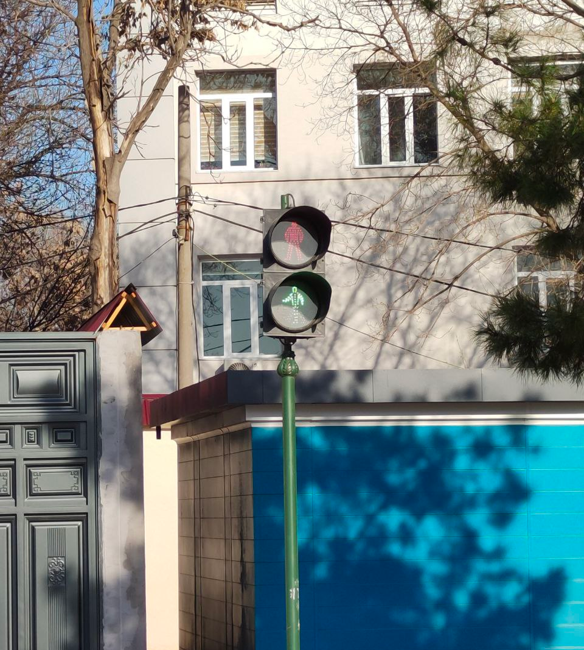

Slide 66


Slide 67


Slide 71
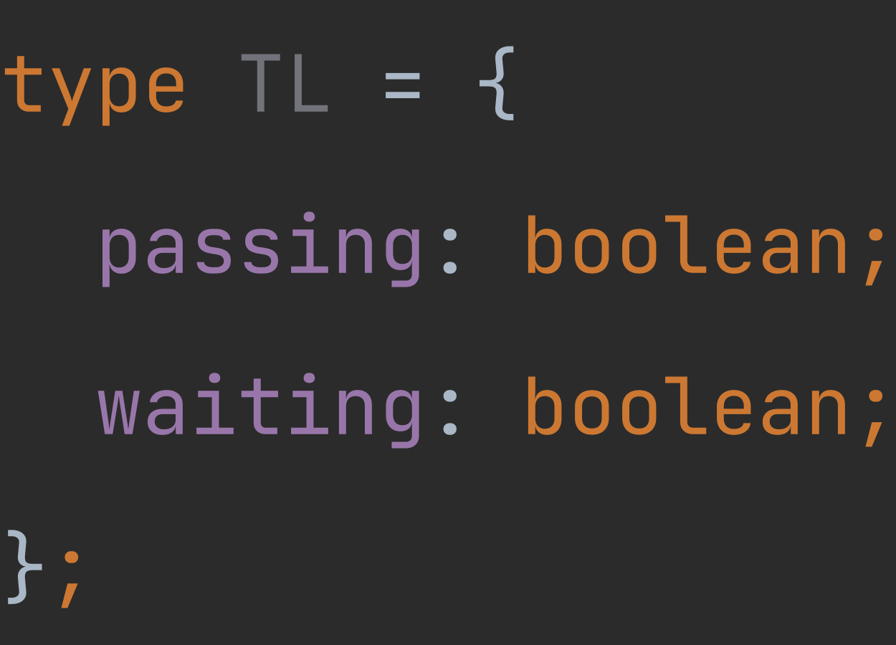
Notes:
Где то там в светофоре такая модель стейта

Slide 72
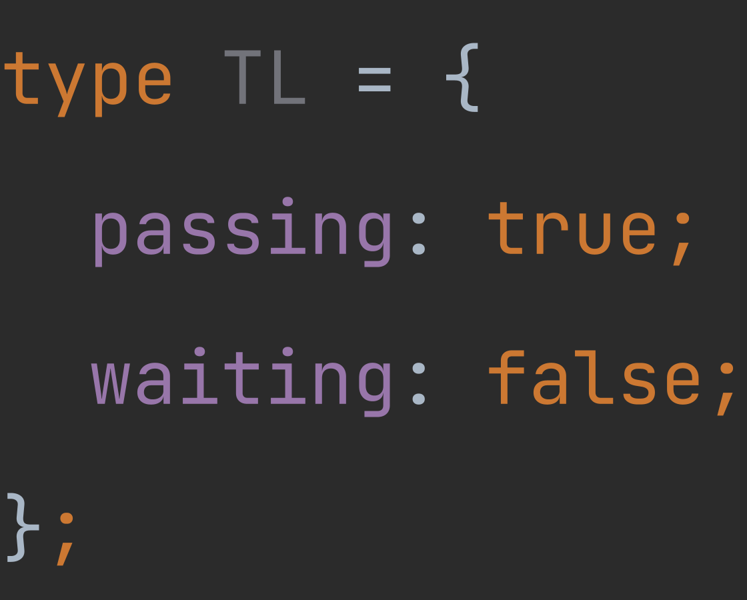
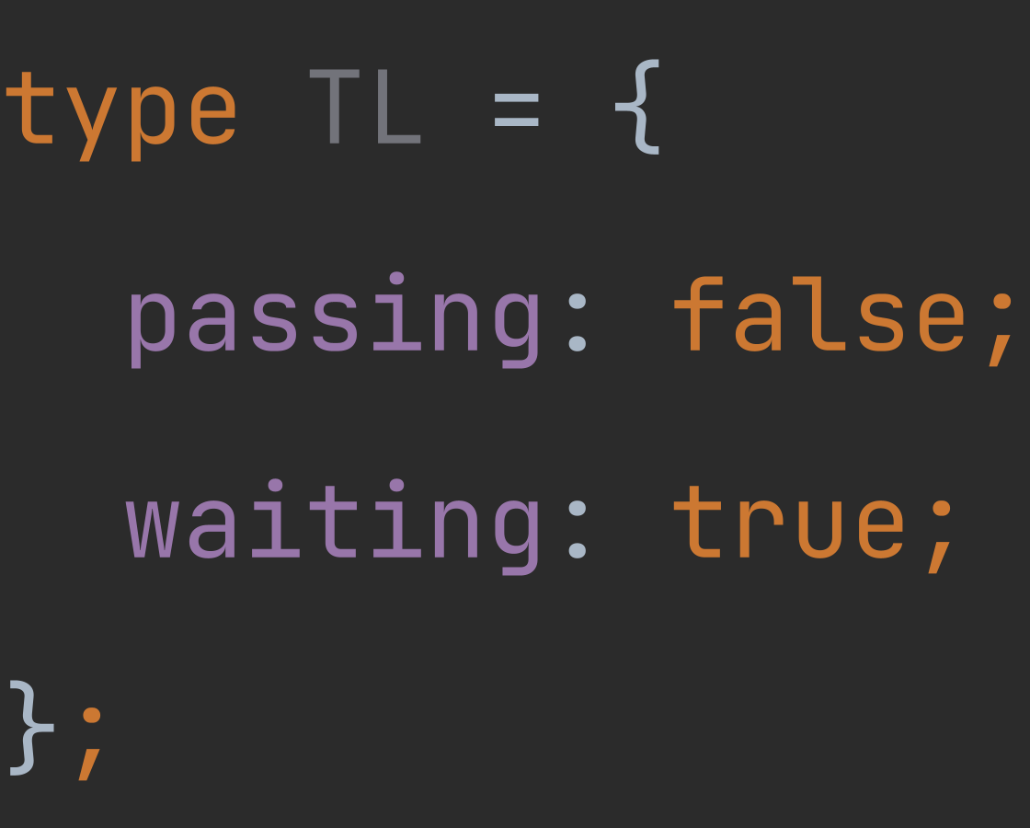
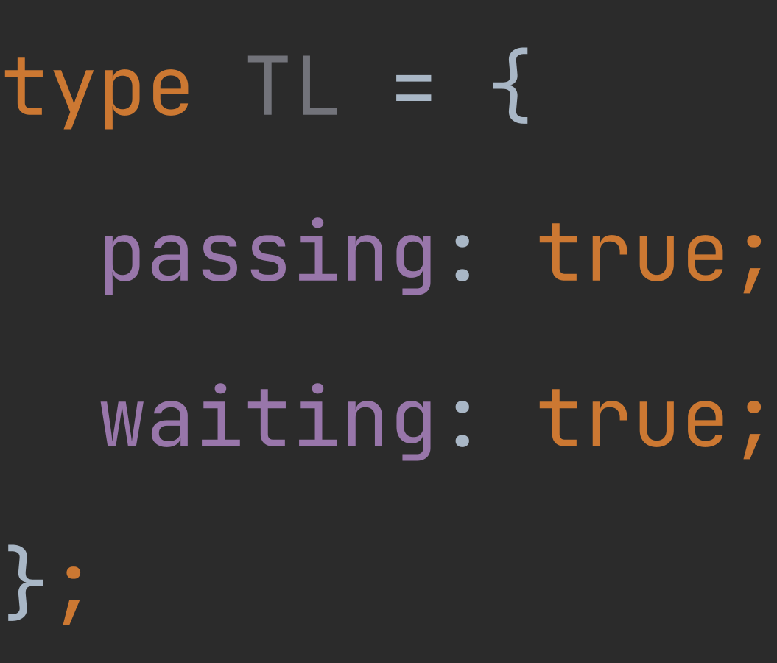

Slide 73
Notes:
Продемонстрировать решение с простой заменой на bool

Slide 75
Notes:
Продемонстрировать одинаковость

Slide 76
ISOMORPHIC
Notes:
Привести пример изоморфных функций

Slide 78


Slide 79
(boolean, boolean)

Slide 80
({true, false}, {true, false})
Notes:
Вернуться назад и показать что сами множества не важны, важна их размерность (для изоморфной) (bool заменить на строки)

Slide 81
(2, 2)

Slide 82
2 * 2

Slide 83
PRODUCT TYPE
2 * 2

Slide 84
boolean

Slide 85
true | false

Slide 86
1 | 1

Slide 87
1 + 1
Notes:
boolean

Slide 88
SUM TYPE
1 + 1
Notes:
boolean

Slide 89
Maybe<a> = 1 + a
Notes:
Функция принимающая опцианальный аргумент

Slide 90
1 + (1 * a)
Notes:
Светофор с таймером

Slide 91
1 + a
Notes:
Так это же Maybe

Slide 92
1 * 2 + 1 * 2
Notes:
Светофор, у каждого стейта есть признак улыбки

Slide 93
2 * (1 + 1)

Slide 94
2 * (1 + 1)
= 1 * 2 + 1 * 2

Slide 95
OTHER TYPES
Notes:
Void
Never
List тип l(a) = 1 + a * l(a)
Not Empty List

Slide 96
COMPLEXITY
Notes:
Создание ПО – сложный процесс. Каким образом можно бороться со сложностью? Привести пример разделения и соединения операций.
Программа как композиция простых функций. Startified design, testability, reasonability

Slide 97
PROPERTIES
Notes:
Показать свойства на примере негативных функций

Slide 98
TESTABILITY/REASONABILITY
Notes:
Head функция с Either

Slide 99
EXTENDABILITY
Notes:
Divide memo

Slide 100
TArgs

Slide 101
TReturn
TArgs

Slide 102
TReturn
TArgs

Slide 103
TReturn
TArgs
f()

Slide 104
TReturn
TArgs

Slide 105
TReturn
TArgs

Slide 106
PARTIAL FUNCTION
TReturn
TArgs
Notes:
Источник дефектов (компиляция пройдет но результат будет сайдэффектом)

Slide 107
TReturn
TArgs

Slide 108
TReturn
TArgs

Slide 109
DIRECTIONALITY
TReturn
TArgs

Slide 110
DIRECTIONALITY
TReturn
TArgs
Notes:
Пример с head

Slide 111
TReturn
TArgs

Slide 112
TArgs (domain)
TReturn (codomain)

Slide 113
TArgs (domain)
TReturn (codomain)

Slide 114
TArgs (domain)
TReturn (codomain)
(image)
Notes:
Привести в пример такой функции (n: number) => true
Образ или тень

Slide 115
TArgs (domain)
TReturn (codomain)
(image)
Notes:
Функция прибавляющая к числу 2

Slide 116
INVERTABILITY
(image)
Notes:
Привести пример с инверсией функции прибавляющей 2

Slide 117
INVERTABILITY
(image)
Notes:
Не является

Slide 118
INVERTABILITY
(image)
Notes:
Не является

Slide 119
INVERTABILITY
(image)
Notes:
Не является

Slide 120
INVERTABILITY
(image)
Notes:
Не является

Slide 121
ABSTRACTION
(image)

Slide 122
MODELING
(image)

Slide 123
INVERTABILITY
(image)

Slide 124
INVERTABILITY

Slide 125
ISOMORPHISMS

Slide 126
===
Notes:
Это может быть полезно при рефакторинге (когда менее понятное заменяется более понятным)
Это может быть полезно при моделировании реальных объектов и требований

Slide 127
PRACTICAL VIEW

Slide 128
(actual scenario)
(result, error)
Notes:
Пример неточного моделирования с getFromApi('/users‘)

Slide 129
(result, error)
side-effect
Notes:
Придется использовать либо partial function (assertion)

Slide 130
(result, error)
side-effect
Notes:
Либо явно или неявно приводить к одним и тем же сценариям
Система будет игнорировать не консистентные состояния
Увеличение тестовых сценариев
Пространство для дефектых состояний (след. слайд)

Slide 131
(result, error)
side-effect

Slide 132
(actual scenario)
result + error
Notes:
Пример неточного моделирования с getFromApi('/users‘)

Slide 133
FURTHER DEVELOPMENT
Notes:
Что по поводу дальнейшего развития данного функционала? Привести пример добавленных требований. Обратить внимание на то что для добавления поведения нам приходится менять уже существующий код

Slide 134
CATEGORY
Notes:
category is an embarrassingly simple concept. A category consists of objects and arrows that go between them

Slide 141
Notes:
Arrows compose, so if you have an arrow from object 𝐴 to object 𝐵, and another arrow from object 𝐵 to object 𝐶, then there must be an arrow — their composition — that goes from 𝐴 to 𝐶.

Slide 142
Notes:
Id морфизм

Slide 143
A
B
C
Notes:
Пример с массивом строк и первой строкой и кол-ве символов

Slide 144
A
B
C
f
g

Slide 145
A
B
C
f
g
Notes:
Id морфизмы

Slide 146
A
B
C
f
g
g * f
Notes:
Привести пример такой композиции

Slide 147
ASSOCIATIVE
Notes:
category is an embarrassingly simple concept. A category consists of objects and arrows that go between them

Slide 153
f
g
h

Slide 154
h * g
f
g
h
g * f

Slide 155
h * g
f
g
h
g * f

Slide 156
h * g
f
g
h
g * f

Slide 157
h * g * f

Slide 158
h * g * f = h * (g * f)

Slide 159
h * g * f = h * (g * f) = (h * g) * f
Notes:
Привести пример на композиции

Slide 160
CATEGORY
Notes:
To summarize: A category consists of objects and arrows (morphisms). Arrows can be composed, and the composition is associative. Every object has an identity arrow that serves as a unit under composition.

Slide 161
CATEGORY
Notes:
To summarize: A category consists of objects and arrows (morphisms). Arrows can be composed, and the composition is associative. Every object has an identity arrow that serves as a unit under composition.

Slide 162
CATEGORY
Notes:
To summarize: A category consists of objects and arrows (morphisms). Arrows can be composed, and the composition is associative. Every object has an identity arrow that serves as a unit under composition.

Slide 163
CATEGORY
Notes:
To summarize: A category consists of objects and arrows (morphisms). Arrows can be composed, and the composition is associative. Every object has an identity arrow that serves as a unit under composition.

Slide 164
CATEGORY
Notes:
To summarize: A category consists of objects and arrows (morphisms). Arrows can be composed, and the composition is associative. Every object has an identity arrow that serves as a unit under composition.

Slide 165
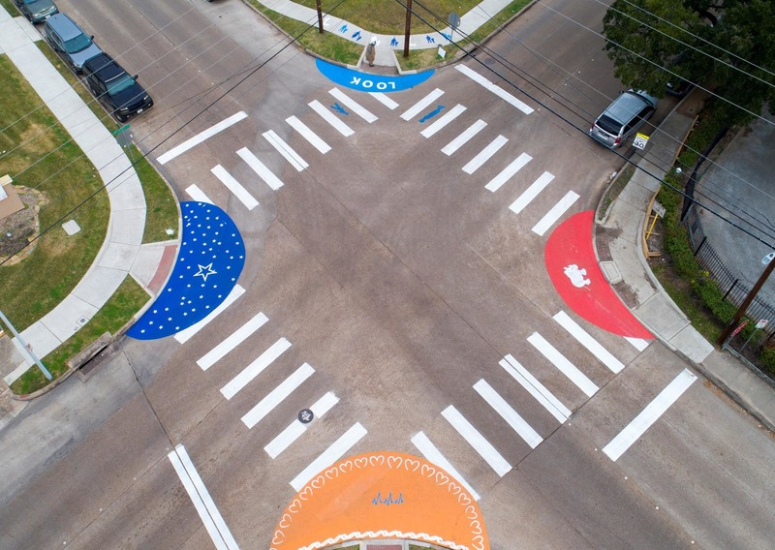

Slide 166
Notes:
Мы решаем проблемы разбивая её на мелкие подпроблемы

Slide 167
Notes:
Мы решаем проблемы разбивая её на мелкие подпроблемы

Slide 168
Notes:
Мы решаем проблемы разбивая её на мелкие подпроблемы

Slide 169
Notes:
Мы решаем проблемы разбивая её на мелкие подпроблемы

Slide 170
Notes:
Мы решаем проблемы разбивая её на мелкие подпроблемы

Slide 171
Notes:
Мы решаем проблемы разбивая её на мелкие подпроблемы

Slide 172
Notes:
Мы решаем проблемы разбивая её на мелкие подпроблемы

Slide 173
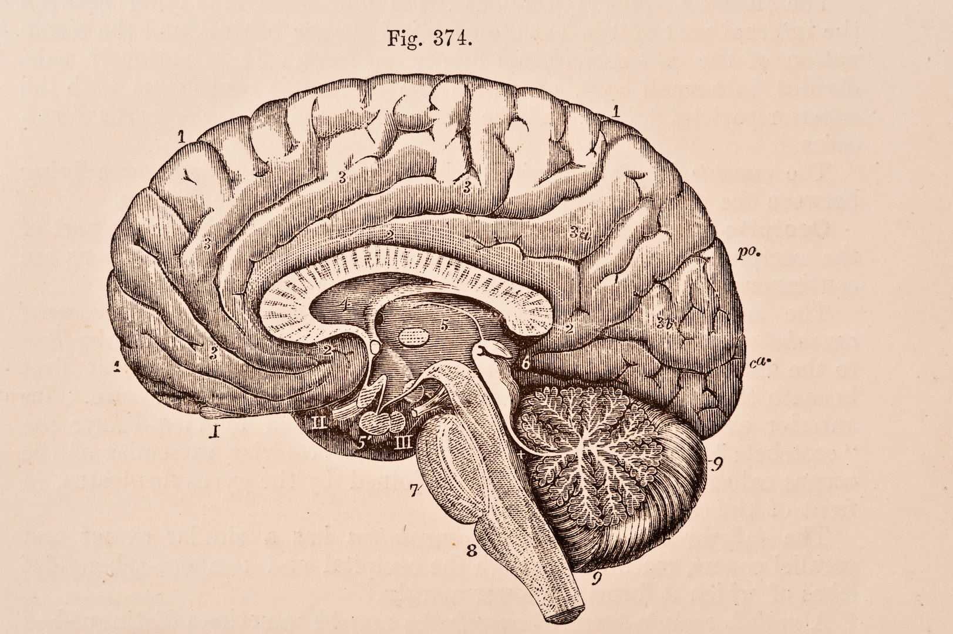
Notes:
This process of hierarchical decomposition and recomposition is not imposed on us by computers. It reflects the limitations of the human mind
We often describe some piece of code as elegant or beautiful, but what we really mean is that it’s easy to process by our limited human minds

Slide 174


Slide 180
A
B
C

Slide 181
≥
A
B
C

Slide 182
≥
≥
A
B
C

Slide 183
≥
≥
A
B
C
≥

Slide 184
≥
≥
A
B
C
≥

Slide 185
1
-3
2

Slide 186
1
-3
+ 1
2

Slide 187
1
-3
+ 1
- 5
2

Slide 188
1
-3
+ 1 - 5
+ 1
- 5
2

Slide 189
1
-3
+ 1 - 5
+ 0
+ 1
- 5
2

Slide 190
NUMBER

Slide 191
NUMBER

Slide 192
NUMBER

Slide 193
NUMBER

Slide 194
NUMBER
Notes:
Привести пример моноида (сумма чисел, произведение чисел, конкатинация строк)

Slide 195

OBJECT
Notes:
Язык javascript позволяет композировать функции возвращающие любые значения. Это в сущности делает простым построение расширяемого ПО (куча библиотек тому доказательство). Но конечно крайне сильно страдает структурная ценность таких продуктов

